Slide 1
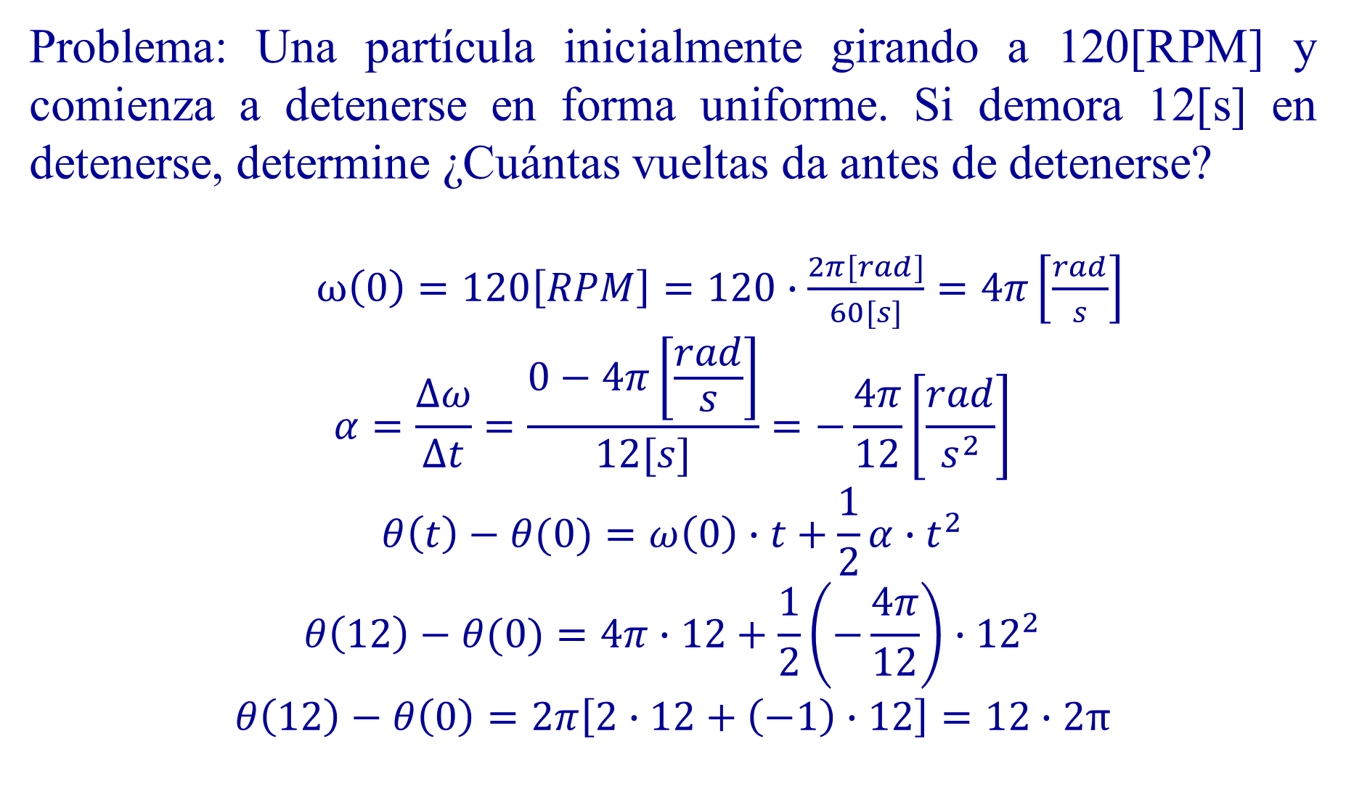
Problema: Una partícula inicialmente girando a 120[RPM] y comienza a detenerse en forma uniforme. Si demora 12[s] en detenerse, determine ¿Cuántas vueltas da antes de detenerse?
$ω\left(0\right)=120\left[RPM\right]=120∙\frac{2π[rad]}{60[s]}=4π\left[\frac{rad}{s}\right]$
$$α=\frac{∆ω}{∆t}=\frac{0−4π\left[\frac{rad}{s}\right]}{12[s]}=−\frac{4π}{12}\left[\frac{rad}{s^{2}}\right]$$
$$θ\left(t\right)−θ(0)=ω\left(0\right)∙t+\frac{1}{2}α∙t^{2}$$
$$θ\left(12\right)−θ(0)=4π∙12+\frac{1}{2}\left(−\frac{4π}{12}\right)∙{12}^{2}$$
$$θ\left(12\right)−θ\left(0\right)=2π\left[2∙12+\left(−1\right)∙12\right]=12∙2π$$

Slide 2
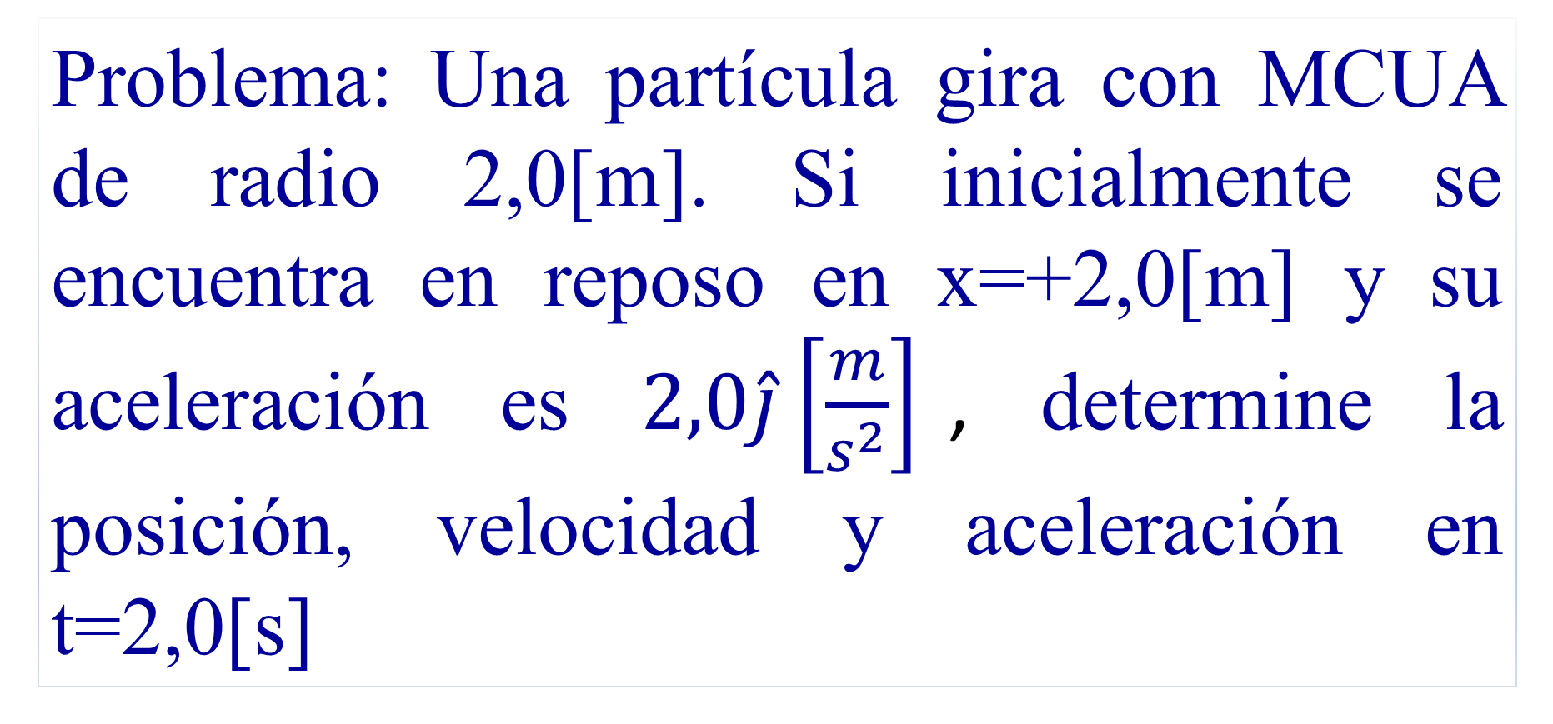
Problema: Una partícula gira con MCUA de radio 2,0[m]. Si inicialmente se encuentra en reposo en x=+2,0[m] y su aceleración es $2,0\hat{j}\left[\frac{m}{s^{2}}\right]$, determine la posición, velocidad y aceleración en t=2,0[s]

Slide 3
Movimiento Parabólico
Es un movimiento cuya trayectoria es un Parábola.
Es un movimiento con velocidad inicial no paralela a la aceleración, que es constante

Slide 4



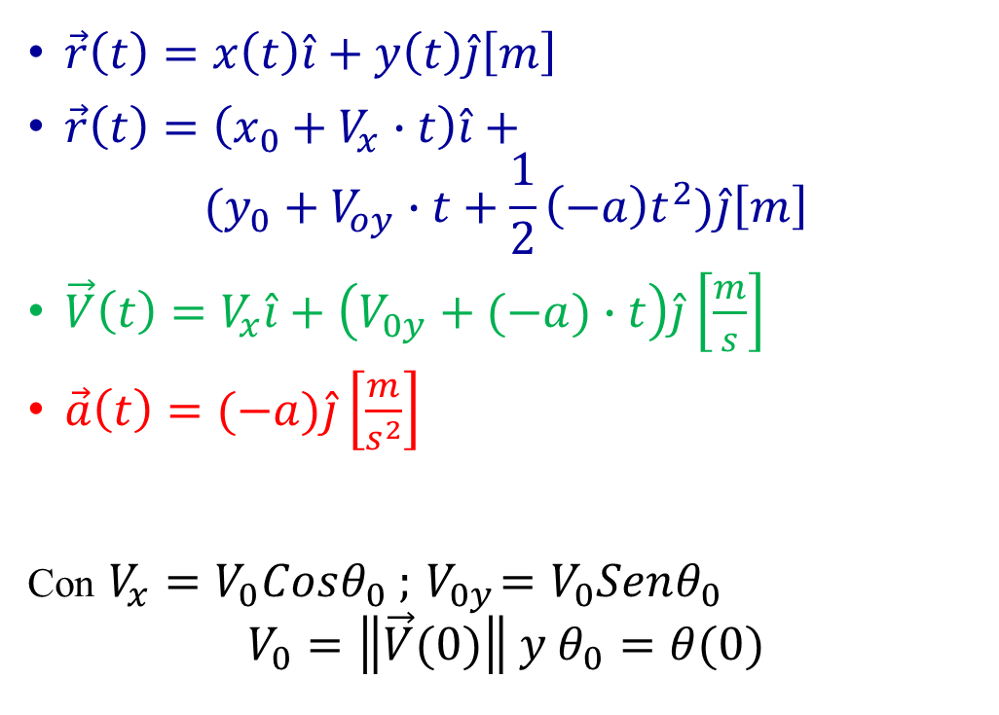






Movimiento Parabólico
$\vec{r}\left(t\right)=x\left(t\right)\hat{i}+y\left(t\right)\hat{j}\left[m\right]$
$\vec{r}\left(t\right)=\left(x_{0}+V_{x}∙t\right)\hat{i}+$
$$(y_{0}+V_{oy}∙t+\frac{1}{2}\left(−a\right)t^{2})\hat{j}\left[m\right]$$
$\vec{V}\left(t\right)=V_{x}\hat{i}+\left(V_{0y}+(−a)∙t\right)\hat{j}\left[\frac{m}{s}\right]$
$\vec{a}\left(t\right)=(−a)\hat{j}\left[\frac{m}{s^{2}}\right]$
Con $V_{x}=V_{0}Cosθ_{0} ;{ V}_{0y}=V_{0}Senθ_{0}$
$$V_{0}=\left\|\vec{V}(0)\right\| y θ_{0}=θ(0)$$
Y[m]
$$\vec{a}\left(t\right)=−a\hat{j}$$
$$\vec{V}(t)$$
$$\vec{V}(t´)$$
$$\vec{V}(0)$$
$$V_{0y}$$
θ₀
$$\vec{r}(0)$$
$$V_{x}$$
$$y_{0}$$
X[m]
$$x_{0}$$

Slide 5
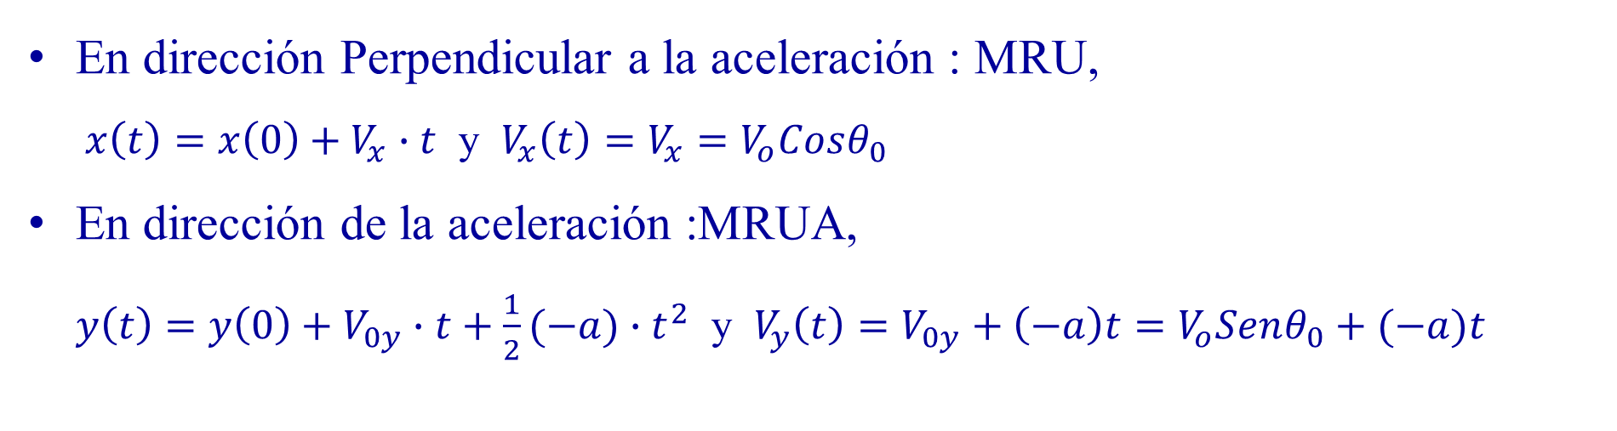
Ecuaciones Paramétricas del Movimiento Parabólico
En dirección Perpendicular a la aceleración : MRU,
$x\left(t\right)=x\left(0\right)+V_{x}∙t$ y $V_{x}\left(t\right)=V_{x}=V_{o}Cosθ_{0}$
En dirección de la aceleración :MRUA,
$y\left(t\right)=y\left(0\right)+V_{0y}∙t+\frac{1}{2}(−a)∙t^{2}$ y $V_{y}\left(t\right)=V_{0y}+\left(−a\right)t=V_{o}Senθ_{0}+(−a)t$

Slide 6
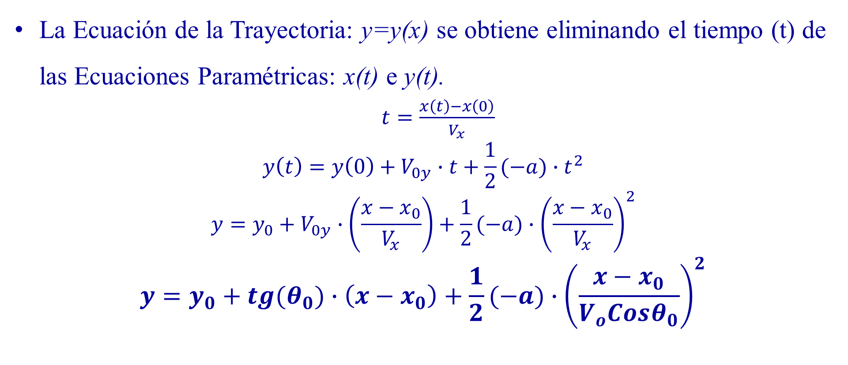
Ecuación de la Trayectoria del Movimiento Parabólico
La Ecuación de la Trayectoria: y=y(x) se obtiene eliminando el tiempo (t) de las Ecuaciones Paramétricas: x(t) e y(t).
$t=\frac{x\left(t\right)−x\left(0\right)}{V_{x}}$
$$y\left(t\right)=y\left(0\right)+V_{0y}∙t+\frac{1}{2}(−a)∙t^{2}$$
$$y=y_{0}+V_{0y}∙\left(\frac{x−x_{0}}{V_{x}}\right)+\frac{1}{2}(−a)∙{\left(\frac{x−x_{0}}{V_{x}}\right)}^{2}$$
$$y=y_{0}+tg⁡(θ_{0})∙\left(x−x_{0}\right)+\frac{1}{2}(−a)∙{\left(\frac{x−x_{0}}{V_{o}Cosθ_{0}}\right)}^{2}$$

Slide 7
Problema: Un proyectil se dispara con un ángulo de 60° por sobre la horizontal a 100[m/s], determinar :
A)La altura máxima alcanzada por el proyectil.
B)El alcance del proyectil, o punto de impacto del proyectil.
C)Posición y velocidad del proyectil 10[s] después del disparo.

Slide 8
Problema: Una bolita se dispara horizontalmente desde el borde superior de una escalera, con velocidad de magnitud 10,0[m/s]. Si los peldaños de la escalera son de 30[cm] por 30[cm], determinar:
¿ En qué peldaño de la escalera rebota la bolita?
¿ A qué distancia del borde del peldaño ocurre el rebote ?

